Slide 1
2D 게임 프로그래밍
프로젝트 2차 발표

Slide 2
개발 진행 상황
주차 |  |  |  |  | 진행률
1 | 계획 | 기본적인 플레이어 캐릭터의 움직임 구현(상하좌우 이동), 선수들 생성, 공 생성 |  |  | 100%
 | 완료 | 이동에 따른 상태 변경, 공 움직임, 튕김 및 회전 | 미구현
2 | 계획 | 선수들의 기초적인 인공지능 구현, 공의 움직임 구현 |  |  | 100%
 | 완료 | 공 던지기, 줍기, ai가 공을 잡으면 골라인으로 달려가기 | 미구현
3 | 계획 | 플레이어의 기술 사용에 따른 상태 변화 구현 |  |  | 66%
 | 완료 | 전력질주 및 태클 상태 | 미구현 | 넘어짐 상태
4 | 계획 | 캐릭터간의 상호작용1 |  |  | 50%
 | 완료 | 완료: 플레이어가 공을 잡은 상대 선수를 잡음 | 미구현 | 태클시 충돌
5 | 계획 | 선수들의 인공지능 강화1
6 | 계획 | 캐릭터 간의 상호작용2, 점수와 승패여부 처리
7 | 계획 | 선수들의 인공지능 강화2
8 | 계획 | 사운드 추가
평균 진행률 |  | 평균 진행률 |  |  | 79.00%

Slide 3
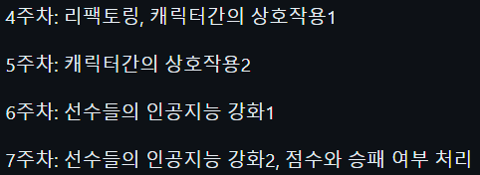
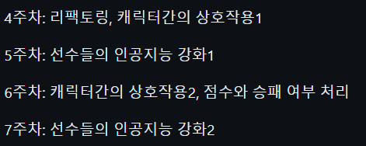


변경된 일정
Notes:
4주차에 리팩토링 하는데 시간이 좀 소요됐고, 5주차와 6주차 일정을 서로 바꾸고 7주차에 있던 점수와 승패 여부 처리를 6주차로 옮겼습니다.

